Slide 1
现代密码学理论与实践 第10章 密钥管理与其他公钥体制
苗付友
mfy@ustc.edu.cn
http://202.38.64.11/~mfy

Slide 2
本章要点
公钥密码方案是安全的，仅当公钥的真实性能够得到保证。公钥证书方案提供了必要的安全性。
一个简单的公钥算法是Diffie-Hellman密钥交换协议。这个协议使得通信双方利用基于离散对数问题的公钥算法建立秘密密钥。这个协议是安全的，仅当通信双方的真实性能够得到保证。
椭圆曲线(ECC)算术可以用来开发许多椭圆曲线密码方案，包括密钥交换，加密和数字签名。
椭圆曲线算术是指使用定义在有限域上的椭圆曲线方程。方程里的系数和变量都是域里的元素。已经开发了很多使用Z_{p}和GF(2^{m})的方案。
Notes:
Opening quote.

Slide 3
本章目录
10.1 密钥分配
10.1.1 密钥管理之公钥的分配
10.1.2 公钥证书
10.1.3 利用公钥密码分配传统密码体制的密钥
10.2 基于离散对数的公钥体制
10.2.1 离散对数问题回顾
10.2.2 Diffie-Hellman Key Exchange
10.2.3 Pohlig-Hellman离散对数密码
10.2.4 基于DLP的概率密码系统ElGamal Cryptosystem
10.3 椭圆曲线算术
10.3.1 实数域上的椭圆曲线
10.3.2 有限域上的椭圆曲线
10.3.3 椭圆曲线点加运算
10.4 椭圆曲线密码学
10.4.1 椭圆曲线上的离散对数问题
10.4.2 椭圆曲线密码
10.4.3 椭圆曲线密码应用
10.4.4 椭圆曲线加/解密

Slide 4
10.1.1 密钥管理之公钥的分配
10.1.1 密钥分配
公开密码的主要作用之一就是解决密钥分配问题，公钥密码实际上可以用于以下两个不同的方面
公钥的分配
公钥密码用于传统密码体制的密钥分配
几种公钥分配方法
公开发布、公开可访问的目录
公钥授权、公钥证书
公钥的公开发布
用户将他的公钥发送给另一通信方，或者广播给通信各方，比如在电子邮件后附上PGP密钥，或者发布到邮件列表上
最大问题在于任何人都可以伪造这种公钥的发布

Slide 5
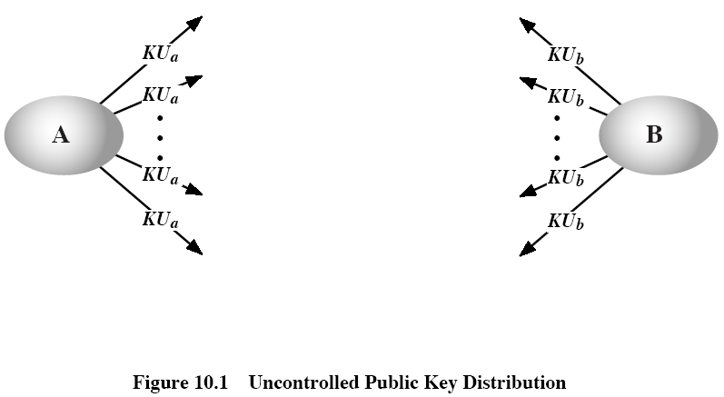
自由的公钥发布

Slide 6
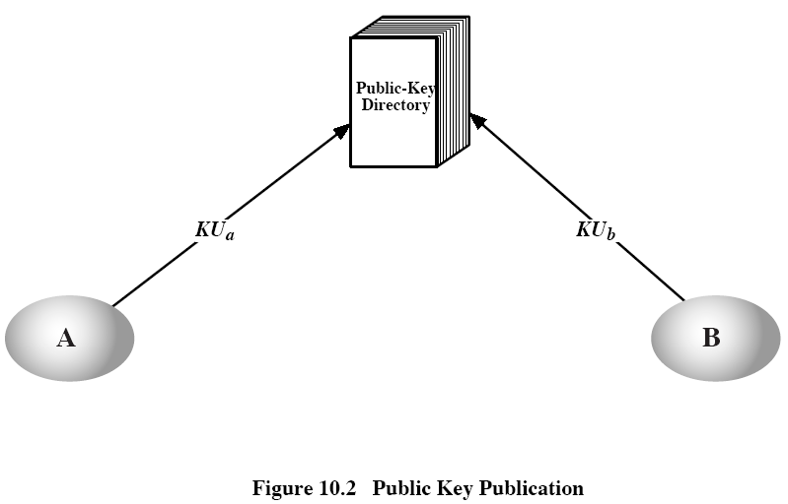
公开可访问的目录
维护一个动态可访问的公钥目录可以获得更大程度的安全性
一个可信实体或组织负责这个公开目录的维护和分配
目录包含{name, public-key}等项
每一通信方通过目录管理员以安全的方式注册一个公钥
通信方在任何时刻可以用新的密钥替代当前的密钥
目录定期更新
目录可通过电子方式访问
一旦攻击者获得目录管理员私钥，则可传递伪造的公钥，可以假冒任何通信方以窃取消息，或者修改已有的记录

Slide 7
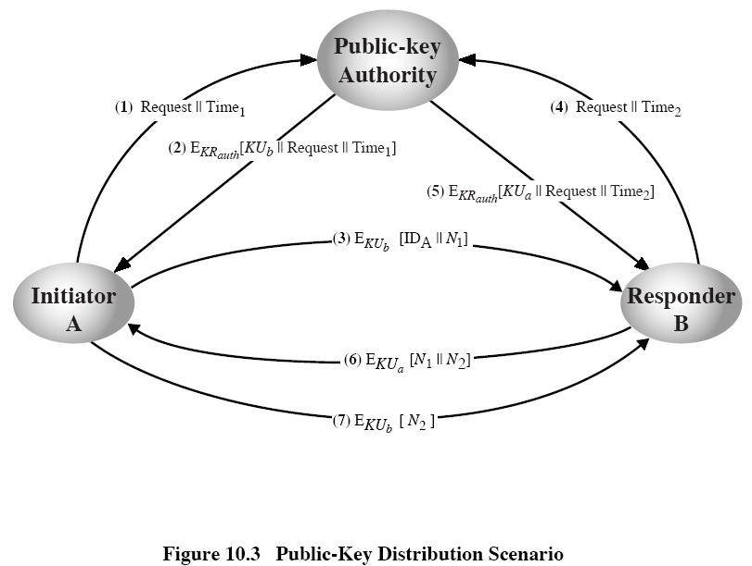
公钥授权/（更多是解决认证）
A发送带有时间戳的消息给公钥管理员, 请求B的当前公钥
管理员给A发送用其私钥KR_{auth}加密的消息, A用管理员的公钥解密，可以确信该消息来自管理员：
B的公钥KU_{b}，用来加密；
原始请求，A可以验证其请求未被修改；
原始时间戳, A可以确定收到的不是来自管理员的旧消息。
A保存B的公钥, 并用它对包含A的标识ID_{A}和Nonce₁的消息加密, 然后发送给B
B以同样方式从管理员处得到A的公钥
B用KU_{a}对A的N₁和B的N₂加密, 发送给A
A用B的公钥对N₂加密并发送给B, 使B相信其通信伙伴是A

Slide 8
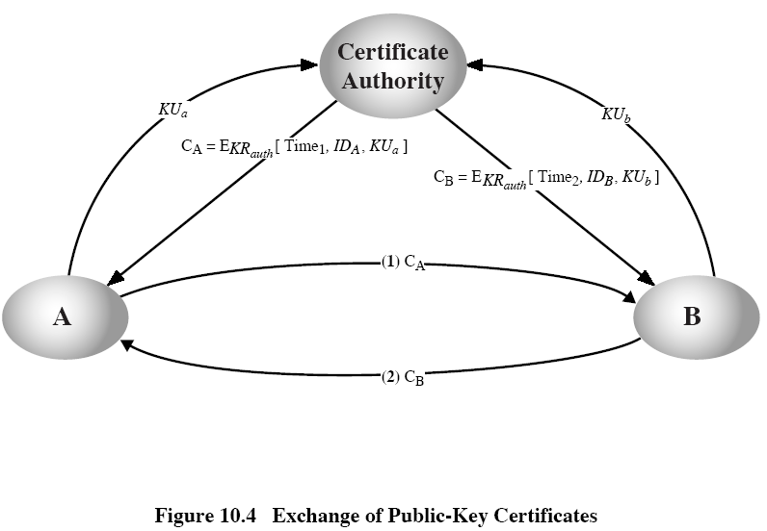
10.1.2 公钥证书
公钥证书使得不通过实时访问公钥授权部门而实现公钥交换成为可能
公钥证书将一个通信方的身份与他的公开密钥绑定在一起，通常还包括有效期和使用方法等
证书的所有内容必须经由可信公钥授权方或者证书授权方签名后方可生效
知道公钥授权当局公开密钥的任何人都可以验证一个用户的公开密钥证书的有效性
对于申请者A，管理员提供的证书为：
C_{A} = E_{KRauth} [T, ID_{A}, KU_{a}]
其他人读取并验证：
D_{KUauth}[C_{A}]=D_{KUauth} [E_{KRauth} [T, ID_{A}, KU_{a}]]=(T, ID_{A}, KU_{a})

Slide 9
10.1.3 利用公钥密码分配传统密码体制的密钥
采用前述方法获得的公开密钥可以用于保密和认证之需
公钥密码算法速度较慢，因此更适合作为传统密码中实现秘密密钥分配的一种手段
因此，需要产生会话密钥来加密
已经有一些方法用来协商适当的会话密钥

Slide 10
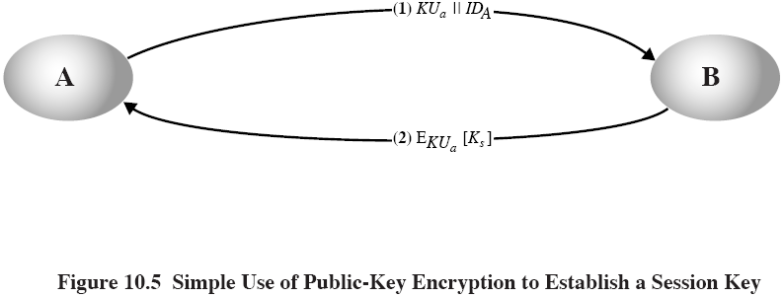
一种简单的秘密密钥分配方法
Merkle在1979提出一种简单的方法
A产生公/私钥对{PUa,PRa}, 将含有PUa和标识ID_{A}的消息发给B
B产生秘密密钥(会话密钥)Ks, 并用A的公钥加密后发给A
A解密D(PRa,E(PUa,Ks), 得到Ks, 这样双方即可通信
这个协议不安全，因为会受到中间人攻击

Slide 11
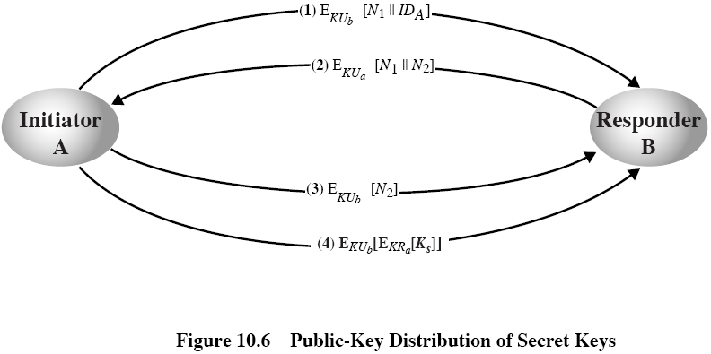
具有保密性和真实性的密钥分配

Slide 12
10.2 基于离散对数的公钥体制
Diffie和Hellman在1976年首次提出了公钥算法，给出了公钥密码学的定义，该算法通常被称为Diffie-Hellman密钥交换算法
Diffie-Hellman密钥交换算法是一种公钥分发机制
它不是用来加密消息的
所生成的是通信双方共享的会话密钥，必须保密，其值取决于通信双方的私钥和公钥信息
Diffie-Hellman密钥交换算法是基于有限域GF中的指数运算的(模一素数或多项式)
Diffie-Hellman密钥交换算法的安全性依赖于求解离散对数问题DLP

Slide 13
10.2.1 离散对数问题回顾
如果a是素数p的一个原根(本原元素)，则
a mod p, a² mod p, ......, a^{p-1} mod p，生成模p的完全剩余集{1, 2, ......, p-1}
对于所有素数，其原根必定存在，即
对于一个整数b和素数p的一个原根，可以找到唯一的指数i, 使得 b = a^{i} mod p, 其中 0<= i <= p-1
指数i称为b的以a为基数的模p的离散对数或者指数。
离散对数密码体制的安全性基于DLP问题, 在已知C和P的情况下, 由d求M很容易, 由M求d很困难, d = log_{C}M in GF(P), 最快的算法需要T=exp((ln(P)lnln(P)^{1/2})次运算。当P是200位时, T = 2.7x10¹¹, 如果1μs解一次, 需要2~3天；如果P = 664位, 则T = 1.2x10²³, 约10¹²天或2.739x10⁹年, 约2.7亿年. 只要P足够大,可以达到足够安全。

Slide 14
10.2.2 Diffie-Hellman Key Exchange
通信双方约定一个大素数(或多项式)p, 和模p的一个素根α
各方产生公开密钥
选择一个秘密钥(数值)，如x_{A}< p， x_{B}< p
计算公钥, 如y_{A} = α^{xA} mod p, y_{B} = α^{xB} mod p, 并相互交换
双方共享的会话密钥K_{AB}可以如下算出
K_{AB} = α^{xA.xB} mod p
= y_{A}^{xB} mod p (which B can compute)
= y_{B}^{xA} mod p (which A can compute)
K_{AB}是双方用对称密码通信时共享的密钥
如果双方继续通信，可以继续使用这个密钥，除非他们要选择新的密钥
攻击者如果想要获得x, 则必须解决DLP问题

Slide 15
Diffie-Hellman Example
Users Alice & Bob who wish to swap keys
Agree on prime p=353 and α =3
Select random secret keys:
A chooses x_{A}=97,
B chooses x_{B}=233
Compute public keys:
y_{A}=3⁹⁷ mod 353 = 40 (Alice)
y_{B}=3²³³ mod 353 = 248 (Bob)
Compute shared session key as:
K_{AB}= y_{B}^{xA} mod 353 = 248⁹⁷ mod 353 = 160 (Alice)
K_{AB}= y_{A}^{xB} mod 353 = 40²³³ mod 353 = 160 (Bob)

Slide 16
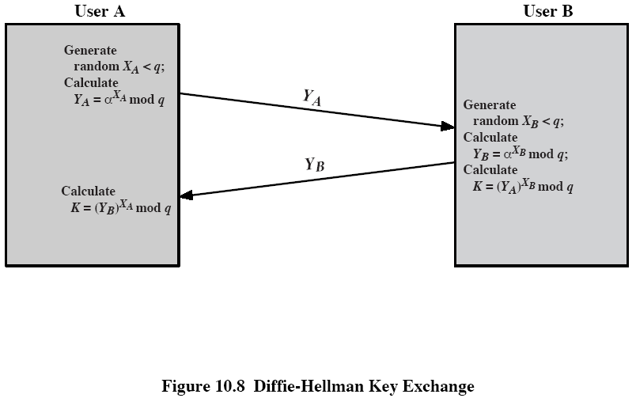
Diffie-Hellman密钥交换协议
本协议不能抵抗中间人攻击

Slide 17
10.2.3 Pohlig-Hellman离散对数密码
Pohlig-Hellman Scheme，其安全性基于DLP问题
加密：C = Me mod P
解密：M = C^{d} = (Me)^{d} mod P
这里，ed mod φ(P) = 1，φ(P)为模P的欧拉商数，即在 (1, 2, ..., P-1)中所有与P互素的数的个数。 P为大素数，显然，φ(P)=P-1。
因为P是素数，φ(P)容易获得，因此e和d都需要保密。
P = 11，φ(P) = 10，d = 7，
则e = d⁻¹ = inv(7, 10) = 3。
假定M = 5，则
C = Me mod P = 5³ mod 11 = 4
M = C^{d} mod P = 4⁷ mod 11 = 5

Slide 18
10.2.4 基于DLP的概率密码系统 ElGamal Cryptosystem
假设A和B互相通信，共享大素数p，本原元素α，0≤m≤p-1
加密：
A选择k∈[0, p-1], k的作用其实即为x_{A}, A访问公共区域找到B的公开密钥Y_{B} = α^{xB} mod p, 计算：
K = (Y_{B})^{k} mod p, 即K = (α^{xB})^{k} mod p
c₁ = α^{k} mod p （α^{k} 实质上就是A的临时公钥 ）
c₂ = mK mod p （A,B共享K，与diffie-Helman 密钥交换协议本质上相同）
密文即为 (c₁, c₂)
解密：
B首先恢复K：K = c₁^{xB} mod P = α^{kxB} mod p
然后恢复m：m = c₂/K mod P = c₂K⁻¹ mod p

Slide 19
ElGamal Cryptosystem
这里特别注意，k不能重复使用，如果
(1) c_{1,1} =α^{k} mod p c_{2,1} = m₁K mod p
(2) c_{1,2} = α^{k} mod p c_{2,2} = m₂K mod p
得：m₁/m₂ = c_{2,1}/c_{2,2} mod p. 如果m₁已知，m₂即可算出。
ElGamal密码体制是概率密码体制，同样的明文每次加密得到不同的密文, 因为每次随机选择k。
ElGamal密码体制加密效率是50%，因为密文大小是明文的两倍。
ElGamal密码体制的破译难度同Diffie-Hellman的方法,即基于DLP，离散对数问题，最快的算法需要T=exp((ln(p)lnln(p)^{1/2})次运算。

Slide 20
ElGamal Cryptosystem
例：P = 17, α= 3, x_{A} = 2, x_{B} = 5, m = 11, m从A发送到B, A选择k = 7.
求：密文(c₁, c₂)并解密
加密：Y_{A} = α^{xA} mod P = 3² mod 17 = 9
Y_{B} = α^{xB} mod P = 3⁵ mod 17 = 5
K = (Y_{B})^{k} mod P = 5⁷ mod 17 = 10
c₁ = α^{k} mod P = 3⁷ mod 17 = 11
c₂ = mK mod P = 10x11 mod 17 = 8
所以，密文C = (c₁, c₂) = (11, 8)
解密：K = c₁^{xB} mod P = 11⁵ mod 17 = 10
c₂ = mK mod P = 10m mod 17 = 8
m = c₂/K mod P = c₂K⁻¹ mod P
K K⁻¹ mod P = 1，即10 K⁻¹ mod 17 = 1，得K⁻¹ = 12
所以，明文m = c₂K⁻¹ mod P = 8x12 mod 17 = 11

Slide 21
10.3 椭圆曲线算术
椭圆曲线密码编码学ECC
大多数公开密钥密码系统如RSA, D-H都使用具有非常大数目的整数或多项式, 计算量大, 密钥和报文存储量也极大。因此, 可以使用椭圆曲线密码系统ECC, 达到同样安全但位数要小得多。
椭圆曲线
椭圆曲线并非椭圆, 它指的是由Weierstrass方程所确定的平面曲线：
y² + axy + by = x³ + cx² + dx + e
满足上述方程的数偶(x, y)称为椭圆曲线E上的点。
同时定义无穷点(point at infinity)或零点(zero point)的O。

Slide 22
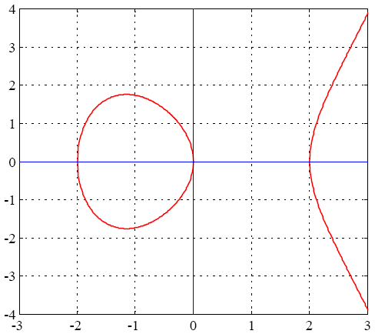



10.3.1 实数域上的椭圆曲线
一般形式
具有不同根的条件
例子

Slide 23
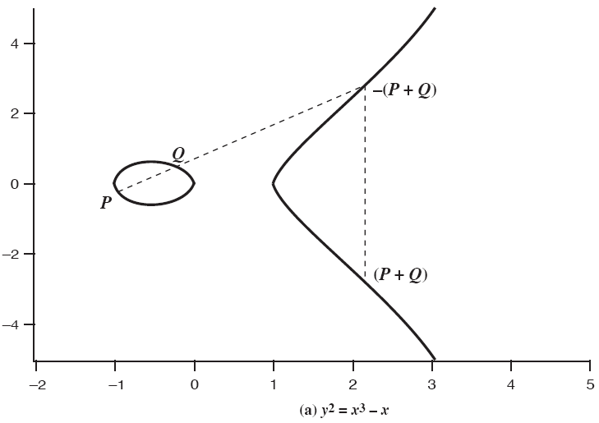
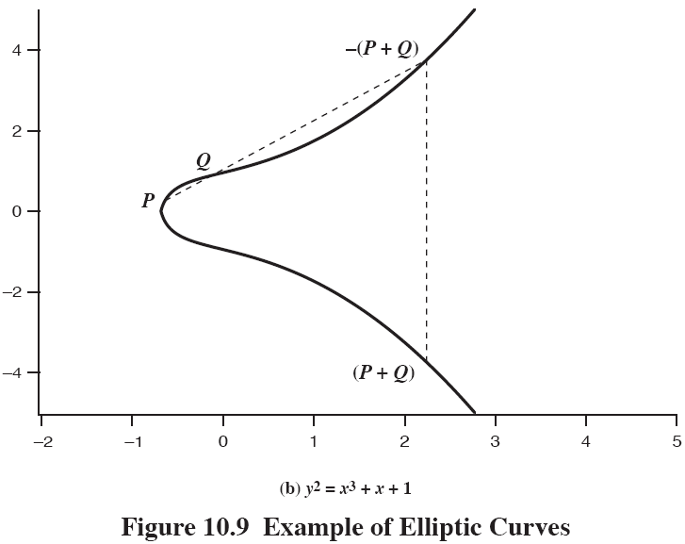
椭圆曲线举例
(a) y²=x³-x (b) y²=x³+x+1

Slide 24
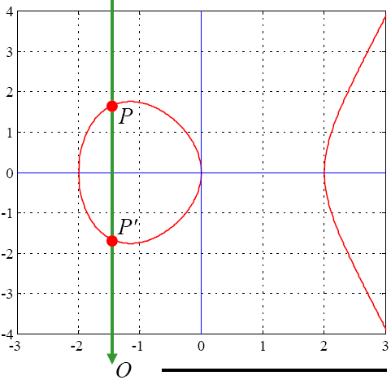
单位元和逆元
逆元：
P’(x, -y)=P(x, y)
关于X轴对称点。
P+P’=O
单位元
P+O=P

Slide 25
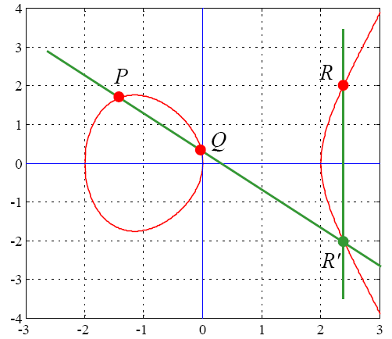
椭圆曲线的加法
椭圆曲线上的点集及其上的加法操作构成一个群
点集
椭圆曲线上的所
有点和无穷点
操作
点加法
R=P+Q
（或 R=P*Q）

Slide 26
椭圆曲线上的形式加法
如果椭圆曲线上的三个点处于一条直线上, 那么它们的和为O。加法规则：
O是加法的单位元(additive identity), O = －O；对于椭圆曲线上的任一点P, 有 P + O = P。
一条垂直线与曲线相交于P₁=(x, y)和P₂=(x, －y), 也相交于无穷点O, 有P₁+P₂+O = O和 P₁ = －P₂。
对具有不同的x坐标的Q和R相加, 在它们之间画一条直线求出第三个交点P₁, 这种交点是唯一的。因为Q+R+P₁=O, 因此Q+R=－P₁
对点Q加倍, 画一切线求出另一交点S, 则Q+Q=2Q=－S
一条椭圆曲线上的一点P被一个正整数k相乘的乘法被定义为k个P的相加

Slide 27
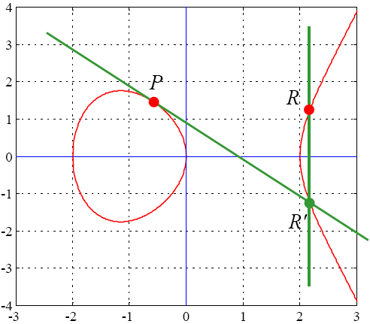
点的累加
二倍
过点P(x, y)的切线
R=P+P

Slide 28
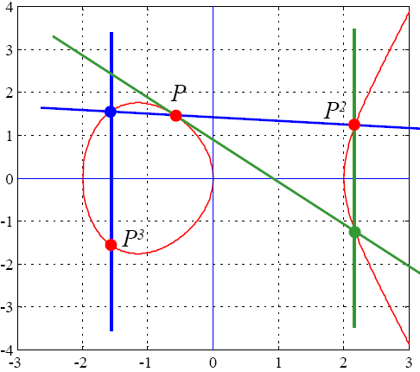

反复累加
kP=P+…+P
或写为：

Slide 29
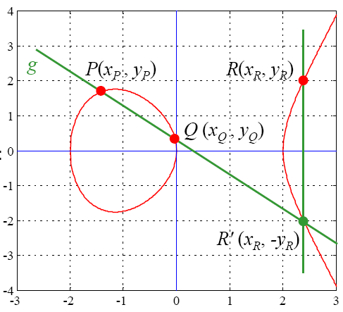


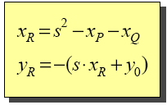
数学描述
直线g: y=sx+y₀
其中：
与曲线相交：
(sx+y₀)²=x³+ax+b
R点坐标：

Slide 30
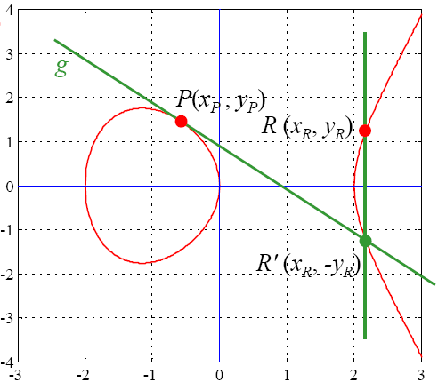
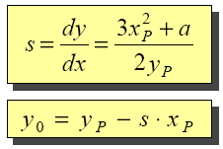
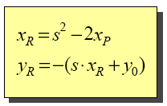
数学描述
切线g：y=sx+y₀
与曲线相交：
(sx+y₀)²=x³+ax+b
R点坐标：

Slide 31
10.3.2 有限域上的椭圆曲线 Finite Elliptic Curves
可以将椭圆曲线定义于有限域GF_{P}上
y²=x³+ax+b mod p
p是一个素数, 并且
{0, 1, …, p-1}是模p加的交换群(Abelian)；
{1, …, p-1}是模p乘的交换群
椭圆曲线密码系统采用变量和系数有限的曲线来实现

Slide 32
两种有限域上的椭圆曲线
定义在Z_{p}上的素曲线(prime curves)E_{p}(a,b)
使用三次方程，变量和系数取自集合{0,1,…,p-1}, 模p运算
最适合用软件实现
定义在GF(2^{n})上的二元曲线E_{2n}(a,b)
变量和系数取自GF(2^{n}), 模素多项式(二进制多项式)
最适合硬件实现
E_{p}(a,b)表示满足下列条件的模p椭圆群, 群中元素(x, y)是满足如下方程的小于p的非负整数对，另外加上无穷点O：y²≡x³+ax+b (mod p).
例如： P=23, y²=4a³+27b²+1, 有4x1³+27x1² mod 23 =8≠0, 满足条件

Slide 33
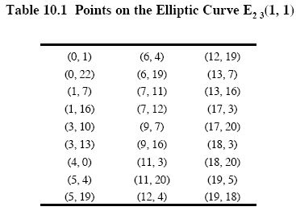
椭圆曲线E₂₃(1, 1)上的点
对于每个满足0<=x<p的x, 计算y²=x³+x+1 mod p
对于上一步得到的每个结果确定它是否有一个模p的平方根, 如果没有, 在Ep(1, 1)中就没有具有这个x值的点；如果有, 就有两个满足平方根运算的y值(除非这个值是单个的y值0)。这些(x, y)就是E_{p}(1, 1)上的点

Slide 34
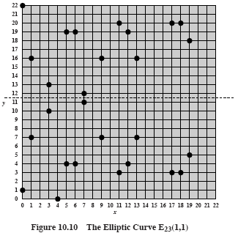
椭圆曲线E23(1, 1)上的点

Slide 35
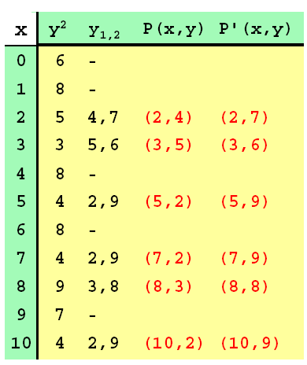
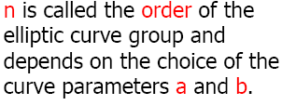
椭圆曲线上的点
在GF₁₁上找出满足椭圆曲线方程的点P(x, y): y²=x³+x+6 mod 11
有12个点, 加上无穷远点O共有n=13个元素

Slide 36
GF(2^{n})上的椭圆曲线
有限域GF(2^{n})由2^{n}个元素及定义在多项式上的加法和乘法运算组成
给定某n, 对于GF(2^{n})上的椭圆曲线，使用变元和系数均在GF(2^{n})上取值的三次方程，且利用中的算术运算规则来进行计算
可以证明，GF(2^{n})上适合椭圆曲线密码应用的三次方程与Zp上的三次方程有所不同，形为
y²+xy=x³+ax²+b
其中变元x和y以及系数a和b是GF(2^{n})中的元素，计算在GF(2^{n})中进行

Slide 37
GF(2^{n})上的椭圆曲线
考虑所有整数对(x, y)和无穷远点O组成的集合E₂n(a,b)
使用不可约多项式f(x)=x⁴+x+1定义的有限域GF(2⁴)，其生成元满足f(g)=0, 即g⁴=g+1, 或二进制0011, 例如, g⁵=(g⁴)(g)=g²+g=0110
考虑椭圆曲线y²+xy=x³+g⁴x²+1, a=g⁴,b=g⁰=1, 满足该方程的一个点为(g⁵, g³)：
(g³)²+(g⁵)(g³)=(g⁵)³+(g⁴)(g⁵)²+1
g⁶+g⁸=g¹⁵+g¹⁴+1
1100+0101=0001+1001+0001
1001=1001

Slide 38
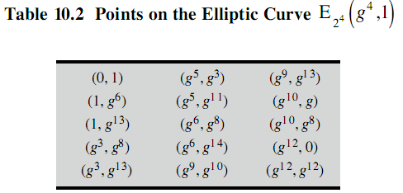
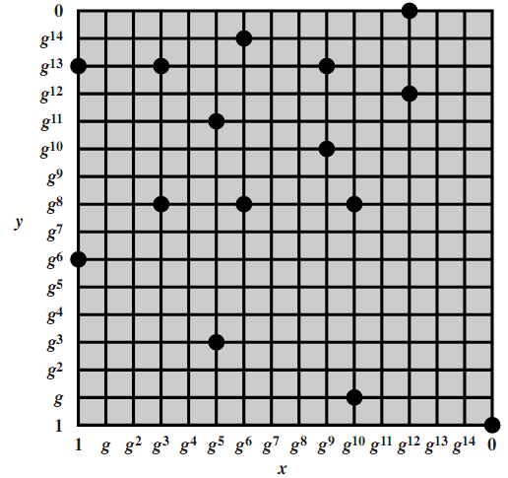

Slide 39
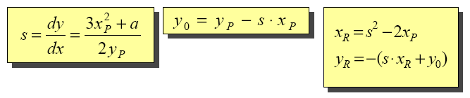
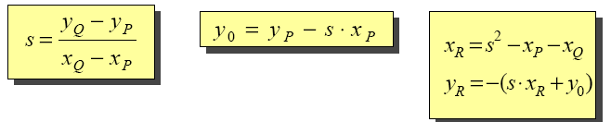
10.3.3 椭圆曲线点加运算
将y²=x³+x+6 mod 11上的点(2, 4) 反复累加
计算2P=P+P （或记为 P²=P*P )
计算3P=P+P+P=2P+P（或记为P3=P*P*P=P2*P)
所有运算均在GF₁₁上进行

Slide 40
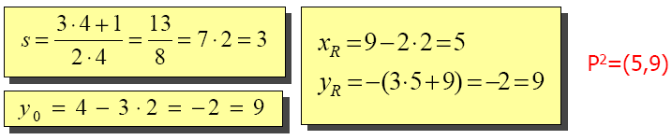
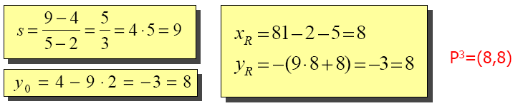
椭圆曲线点加运算
取P(2, 4), 计算2P=P+P （或记为P²=P*P )
再计算3P=P+P+P=2P+P （或记为P³=P²*P )

Slide 41
10.4 椭圆曲线密码学
10.4.1 椭圆曲线上的离散对数问题
10.4.2 椭圆曲线密码
10.4.3 椭圆曲线密码应用

Slide 42
10.4.1 椭圆曲线对数问题
大多数公开密钥密码系统如RSA, D-H都使用具有非常大数目的整数或多项式，计算量大，密钥和报文存储量也极大。使用椭圆曲线密码系统ECC，达到同样安全但位数要小得多。
ECC的加类似于模乘，ECC的重复加类似于模指数
ECC需要有对应于DLP的难解问题
Q=kP, Q, P属于E_{p}(a, b), k<P
给定k, P, 容易计算Q=kP
但是给定Q, P, 求k难
这就是椭圆曲线对数问题

Slide 43
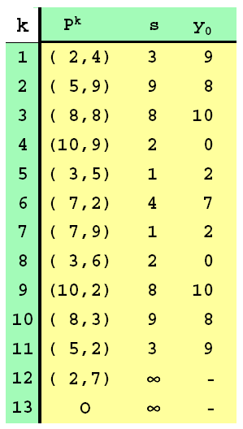
椭圆曲线对数问题
给定曲线
y²=x³+ax+b mod p
以及其上一点P，我们可以
通过连续自加k-1次计算
Q=kP, (或Q=P^{k})。
目前存在这样的快速算法。
问题：当Q已知时能否计算k?
答案：这是一个被称为椭圆
曲线离散对数的难题。

Slide 44
10.4.2 椭圆曲线密码学
例：E₂₃(9, 17), 即y²=(x³+9x+7) mod 23, 以P=(16,5)为底的Q=(4, 5)的离散对数k为多少？
穷举攻击方法通过多次计算P的倍数直至找到Q为止，这样
P=(16,5);2P=(20,20);3P=(14,14);4P=(19,20); 5P=(13,10);6P=(7,3);7P=(8,7);8P=(12,17); 9P=(4,5)
所以，以P=(16,5)为底的Q=(4,5)的离散对数k为9
实际应用中，k的值非常大，穷举攻击不可行

Slide 45
10.4.2 椭圆曲线密码学
椭圆曲线密码系统的定义
域标识：定义椭圆曲线采用的有限域
椭圆曲线：系数a和b
基准点(base)：指定的椭圆曲线上的点P
阶(order)：P点的阶n，使得nP=O
椭圆曲线公钥系统
E(a, b), GF_{P}
Base point P(x, y)
选择 e 作为私有密钥
公开密钥为Q=eP

Slide 46
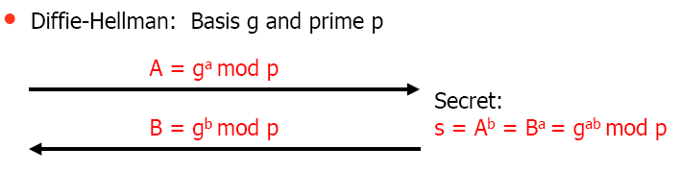
10.4.3 椭圆曲线 类比实现
1） Diffie-Hellman的椭圆曲线实现
选定椭圆曲线上一点G
A、B分别随机选取a, b并保密
A Q_{A}= aG B
Q_{B}= bG
A: Q=a(Q_{B}) =abG
B: Q=b(Q_{A})=baG=abG

Slide 47
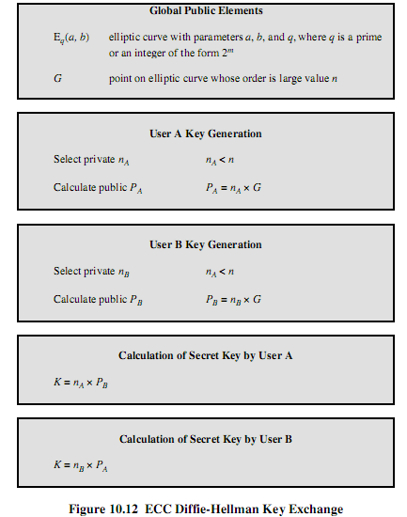

Slide 48
ECC与Diffie-Hellman密钥交换的类比
类似于D-H，ECC也可以实现密钥交换
用户选择合适的ECC, Ep(a, b)
选择基点G=(x₁, y₁), 满足nG=O的最小n是一个大素数
A和B之间的密钥交换如下
A和B选择私钥n_{A}<n, n_{B}<n
计算公钥P_{A}=n_{A}×G, P_{B}=n_{B}×G
A与B交换P_{A} 和 P_{B}
计算共享密钥K=n_{A}×P_{B}= n_{B}×P_{A}, 因为K=n_{A}×n_{B}×G，所以这两个密钥是一样的。

Slide 49
用ECC实现Diffie-Hellman密钥交换
Ex:
P=211; E_{p}(0, -4), equals to y²=x³-4, G=(2, 2)
Compute 211G=O
n_{A}=121, P_{A}=121(2, 2)=(115, 48)
n_{B}=203, P_{B}=203(2, 2)=(130, 203)
K = 121(130, 203) =203(115, 48)=(161, 169)

Slide 50
2）Massey-Omura公钥体制
GF(q)上 用户A 加密、解密密钥：e_{A}, d_{A}
gcd(e_{A},q-1)=1, e_{A} d_{A} =1 mod (q-1)
用户B加密、解密密钥：e_{B}, d_{B}
gcd(e_{B},q-1)=1, e_{B} d_{B} =1 mod (q-1)
（A,B各自保密自己的加密和解密密钥，但q公开；）
A将消息m发送给B
A m^{eA} B
m^{eA eB}
(m^{eA eB})^{da} = m^{eB}
B: ( m^{eB} )^{dB} = m

Slide 51
2）Massey-Omura在椭圆曲线上实现
m嵌入椭圆曲线上的点P_{m}
N：椭圆曲线上的点数(已知大素数)
用户随机选择e：1<e<N, gcd(e, N)=1, ed=1 mod N
A将消息m发送给B：
A e_{A}P_{m} B
e_{B}e_{A}P_{m}
d_{A}( e_{B} e_{A}P_{m} )= e_{B}P_{m}
B: d_{B}( e_{B} P_{m} )=P_{m}

Slide 52
3）ElGamal算法在椭圆曲线上实现
E(a, b), base point G 属于E
A选择a并保密, 0<a<N，N为G的阶(order)
aG公开
B向A发送消息m
B将m嵌入点P_{m}，选择随机数k,
A (kG, P_{m} +k(aG)) B
A： P_{m} = P_{m} +k(aG) –a(kG)

Slide 53
10.4.4 椭圆曲线加/解密
首先将明文消息m编码为x-y的点P_{m}, 点P_{m}就是要进行加密和解密的, 不能简单地把消息编码为点的x坐标或y坐标，因为并不是所有的坐标都在E_{q}(a,b)中。
类似于D-H密钥交换，加解密系统也需要点G和椭圆群E_{q}(a,b)这些参数。
每个用户选择私钥n_{A}<n, 并产生公钥P_{A}=n_{A}×G 。
A随机选择一个正整数k, 加密点P_{m}产生密文： C_{m}={kG, P_{m}+kP_{B}}
B解密C_{m}, 计算：
P_{m}+kP_{B}–n_{B}(kG) = P_{m}+k(n_{B}G)–n_{B}(kG) = P_{m}

Slide 54
ECC Encryption/Decryption
Ex:
P=751; E_{p}(-1, 188), equals to y²=x³-x+188, G=(0, 376)
A sends a message to B, P_{m}=(562, 201)
A selects k=386 randomly and P_{B}=(201, 5)
Thus kG=386(0, 376)=(676, 558)
P_{m} + kP_{b} = (562, 201) + 386(201, 5)=(385, 328)
Therefore, the ciphertext is
C_{m}={kG, P_{m}+kP_{B}}={(676, 558) + (385, 328)}

Slide 55
椭圆曲线密码的安全性
ECC的安全性是建立在由kP和P确定k的难度之上的，即椭圆曲线对数问题elliptic curve logarithm problem，Pollard rho方法是已知求椭圆曲线对数问题的最快方法。
相比FAC，可以使用比RSA短得多的密钥
在密钥长度相同时，ECC与RSA所执行的计算量也差不多
与具有同等安全性的RSA相比，由于ECC使用的密钥更短，所以ECC所需的计算量比RSA少

Slide 56
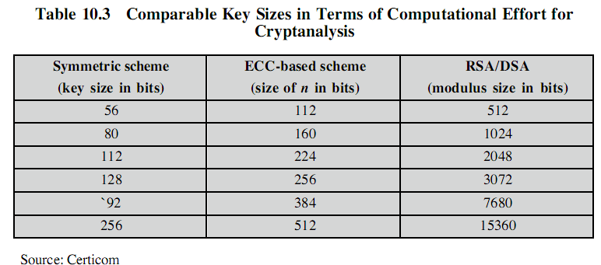
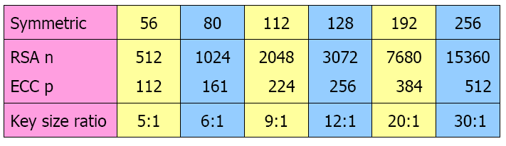
椭圆曲线密码与RSA的效率比较

Slide 57
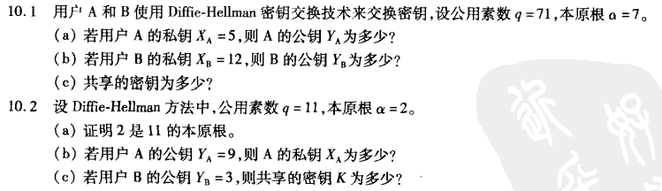
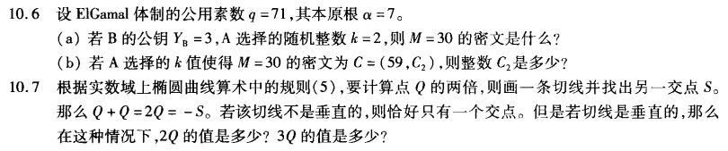
第10章习题
第五版：1, 2, 6, 7, 10, 12, 14, 15

Slide 58
